Slide 1
Кружок дополнительного образования по экспериментированию
физика для малышей
Составила воспитатель Колдобенкова о. а.
аоу д\с №8 «радуга» г. долгопрудный

Slide 2
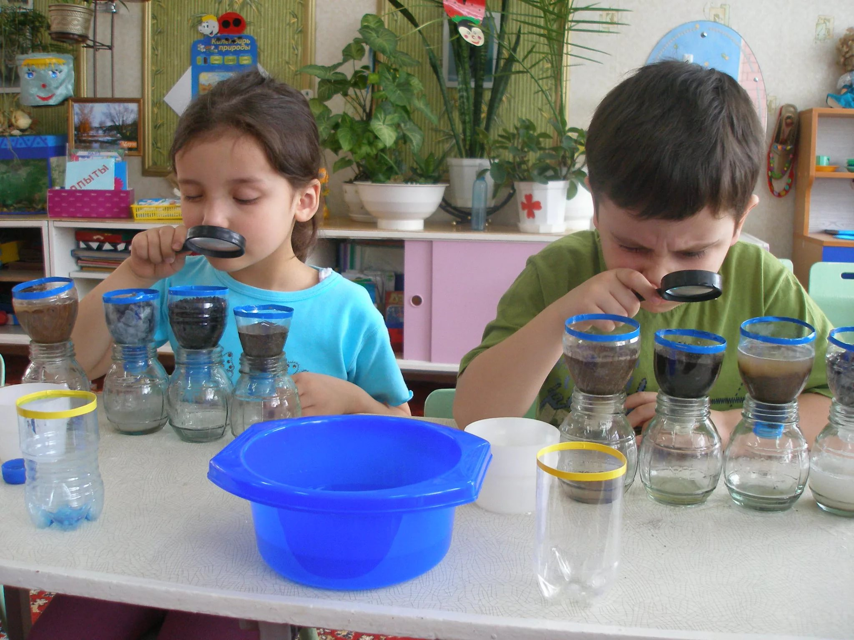
Актуальность программы
Детское экспериментирование как форма деятельности используется в практике не достаточно широко, хотя является эффективным средством развития важных качеств личности, как творческая активность, самостоятельность, самореализация, умение работать в коллективе. Такие качества способствуют успешному обучению детей в школе, а участие в педагогическом процессе наравне с взрослыми-возможность проектировать свою жизнь в пространстве детского сада, проявляя при этом изобретательность и оригинальность.

Slide 3
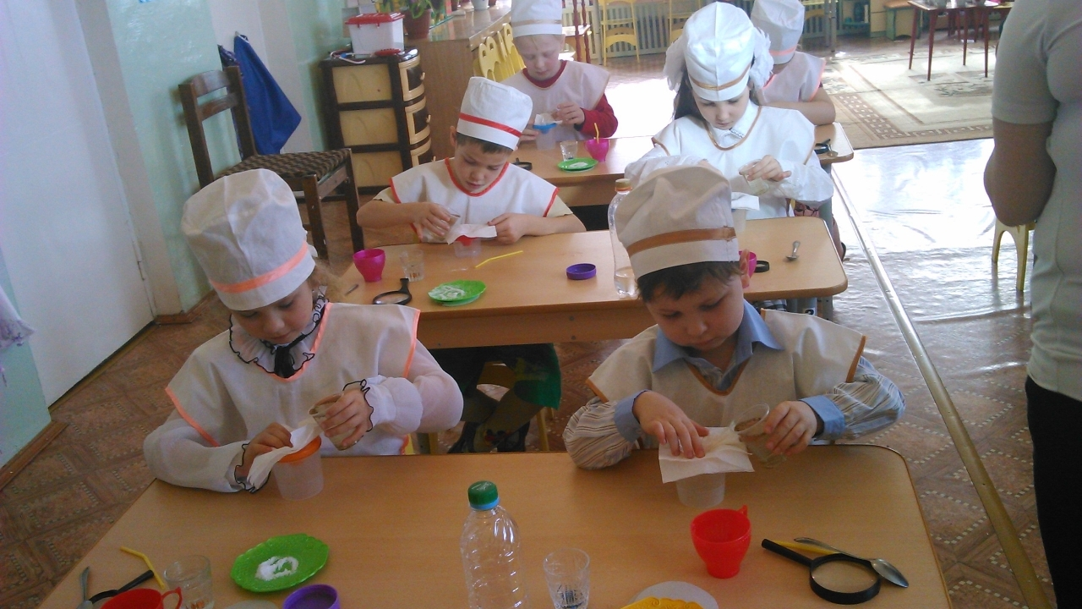
Цель и задачи программы кружка
Цель:
пособствовать формированию и развитию познавательных интересов детей через опытно-экспериментальную деятельность
Задачи:
-развивать умение обследовать предметы и явления с разных сторон, выявлять зависимости.
-помогать накоплению у детей конкретных представлений о предметах и их свойствах
-развивать мыслительные операции, умение выдвигать гипотезы, делать выводы
-стимулировать активность детей для разрешения проблемной ситуации
-способствовать воспитанию самостоятельности, астивности

Slide 4
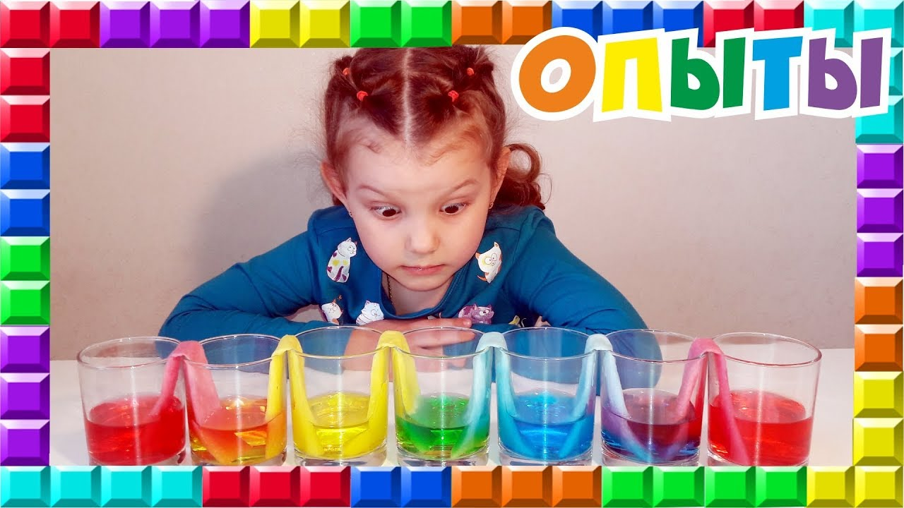
Экспериментирование с водой
Цель: Совершенствовать представления детей о свойствах воды.
Задачи:
Образовательные:
1. Дать понятие о значимости воды в жизни человека, и в природе.
2. Познакомить детей со свойствами воды (вкус, цвет, запах, текучесть). Уточнить значение воды для всего живого.
Развивающая:
3. Развивать любознательность, мышление и речь детей; развивать умение проводить несложные опыты с водой.
Воспитательная:
4. Воспитывать бережное отношение к воде; интерес к опытно – экспериментальной деятельности.

Slide 5
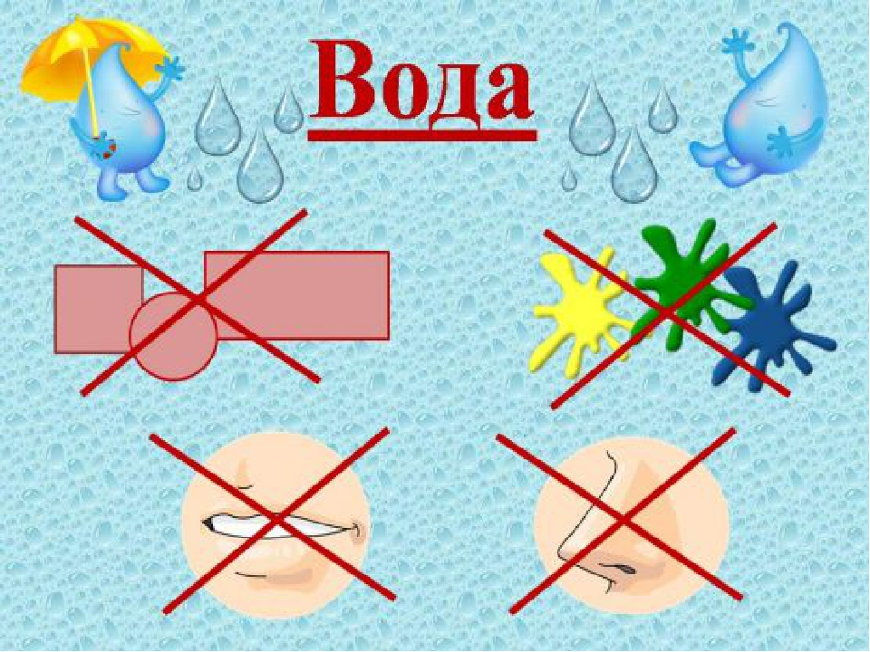
У воды нет запаха, вкуса и цвета
1.Вода прозрачная.
Перед детьми стоят два стаканчика: один с водой, другой с молоком. В оба стаканчика положить палочки или ложечки. В каком из стаканчиков они видны, а в каком нет? Почему? (Перед нами молоко и вода, в стаканчике с водой мы видим палочку, а в стаканчике с молоком – нет). Вывод: вода прозрачная, а молоко нет. Предложить детям подумать, что было бы, если бы речная вода была непрозрачной? Например, в сказках говорится о молочных реках с кисельными берегами. Могли бы рыбы, и другие животные жить в таких молочных реках?
2.У воды нет вкуса.
Предложить детям попробовать через соломинку воду. Есть ли у неё вкус? Дать им для сравнения попробовать молоко или сок. Если они не убедились, пусть ещё раз попробуют воду. (Дети часто слышат от взрослых, что вода очень вкусная. У них формируется неверное представление. Объяснить, что когда человек очень хочет пить, то с удовольствием пьёт воду, и, чтобы выразить своё удовольствие, говорит: «Какая вкусная вода», хотя на самом деле её вкуса не чувствует.)
3.Уводы нет запаха
Предложить детям понюхать воду и сказать, чем она пахнет или совсем не пахнет. Пусть нюхают ещё и ещё, пока не убедятся, что запаха нет. Можно для сравнения предложить понюхать воду в которую добавили ароматические вещества (духи, соль для ванн).
Однако можно подчеркнуть, что вода из водопроводного крана может иметь запах, так как её очищают специальными веществами, чтобы она была безопасной для нашего здоровья.

Slide 6
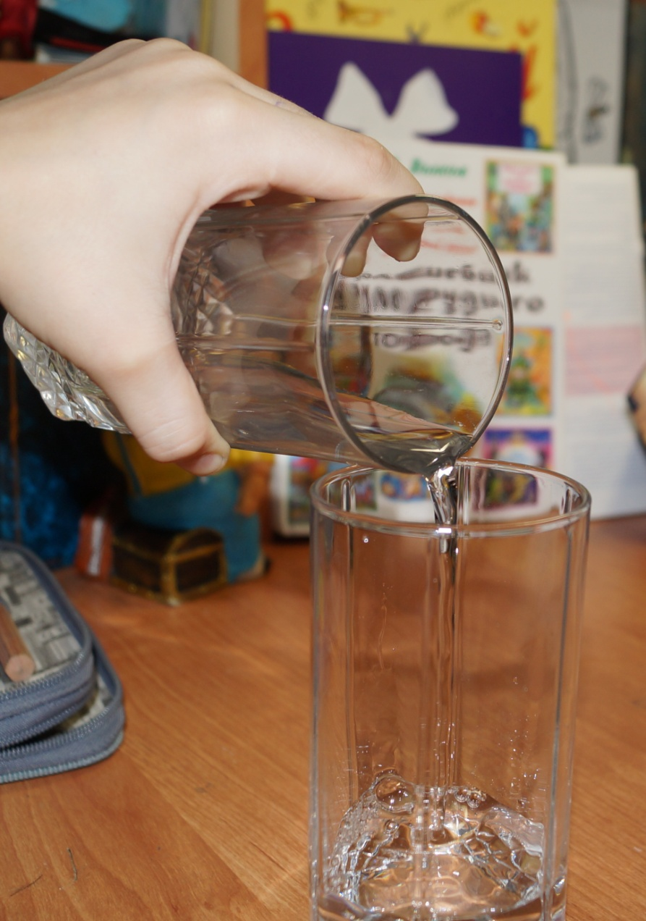
Вода жидкая, может течь
Дать детям два стаканчика – один с водой, другой – пустой. Предложить аккуратно перелить воду из одного в другой. Льётся вода? Почему? (Потому, что она жидкая.) Если бы вода не была жидкой, она не смогла бы течь в реках и ручейках, не текла бы из крана.
Для того, чтобы дети лучше поняли, что такое «жидкая», предложить им вспомнить, что кисель бывает жидким и густым. Если кисель течёт, мы можем его перелить из стакана в стакан, и мы говорим, что он… жидкий. Если же мы не можем его перелить из стакана в стакан, потому что он не течёт, а выливается кусками, то мы говорим, что кисель… густой.
Поскольку вода жидкая, может течь, её называют жидкостью.

Slide 7
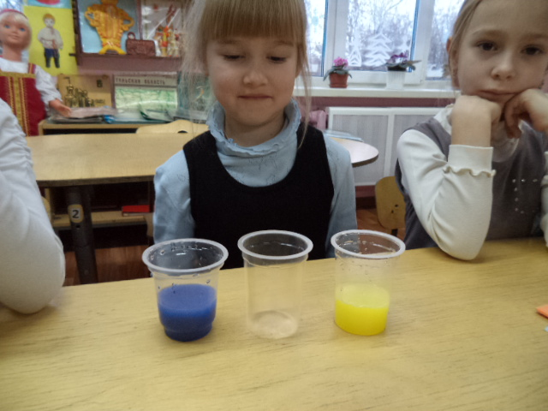
Вода не имеет цвета, но ее можно покрасить
Налить в стаканы воду. Какого цвета вода? (У воды нет цвета, она прозрачная). Воду можно подкрасить, добавив в неё краску. (Дети наблюдают за окрашиванием воды). Какого цвета стала вода? (Красная, синяя, жёлтая, красная). Цвет воды зависит от того, какого цвета краску добавили в воду. Вывод: Вода легко окрашивается в любой цвет.

Slide 8
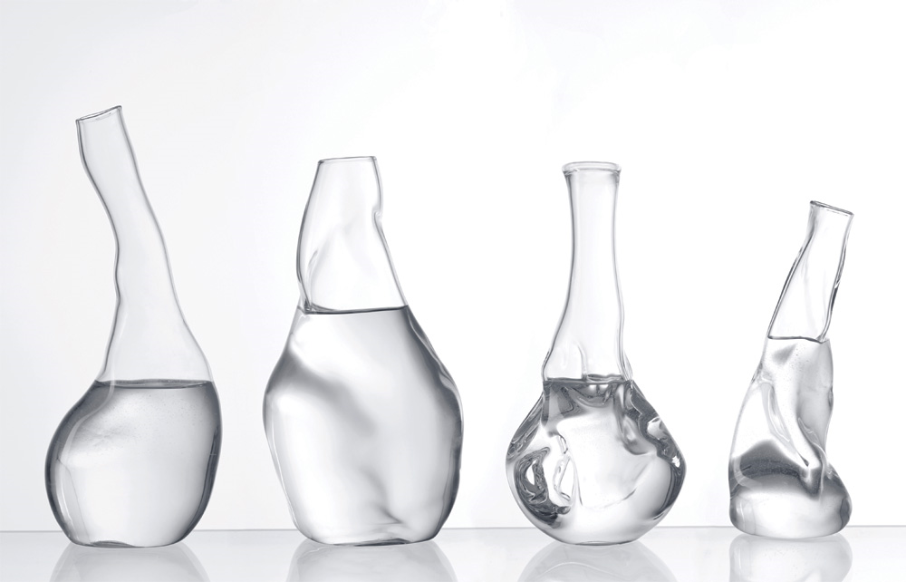
Вода не имеет формы
Предложить детям рассмотреть кубик льда (вспомнить, что лёд – это твёрдая вода). Какой формы этот кусочек льда? Изменит ли он свою форму, если опустить его в стакан, в миску, положить на стол или на ладошку? А жидкая вода?
Предложить детям налить воду в кувшин, тарелку, стакан (любые сосуды), на поверхность стола. Что происходит? Вода принимает форму того предмета, в котором находится, а на ровном месте расползается лужицей. Значит, жидкая вода не имеет формы.

Slide 9
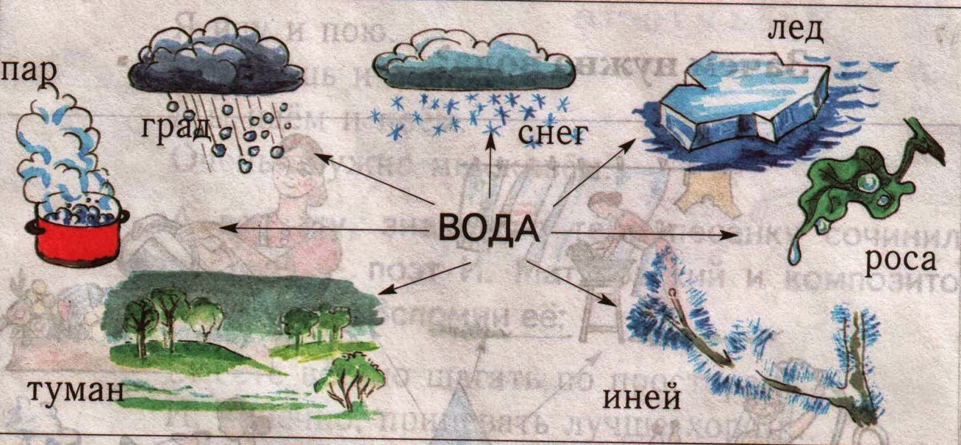
Разные состояния воды
Вода бывает теплой, холодной, горячей
Дать детям стаканчики с водой разной температуры. Дети пальчиком или с помощью термометра определяют, в каком стаканчике вода холодная, а в каком горячая. Спросите ребёнка, как получить тёплую воду? Проделайте это вместе с ним.
Подчеркнуть, что в реках, озёрах, морях тоже бывает вода с разной температурой: и тёплая, и холодная. Некоторые рыбы, звери, растения, улитки могут жить только в тёплой воде, другие – только в холодной. Если бы дети были рыбами, какую воду они бы выбрали – тёплую или холодную? Как они думают, где больше разных растений и животных – в тёплых морях или в холодных? Сказать, что в холодных морях, реках живёт меньше разных животных. Но в природе есть такие необычные места, где очень горячая вода выходит из-под земли на поверхность. Это гейзеры. От них, как и от термоса с горячей водой, тоже идёт пар. Может ли кто-нибудь жить в таком горячем «доме»? Жильцов там очень мало, но они есть, например, особенные водоросли.
Важно, чтобы дети поняли, что в водоёмах вола бывает разной температуры, а значит, в них живут разные растения и животные.

Slide 10
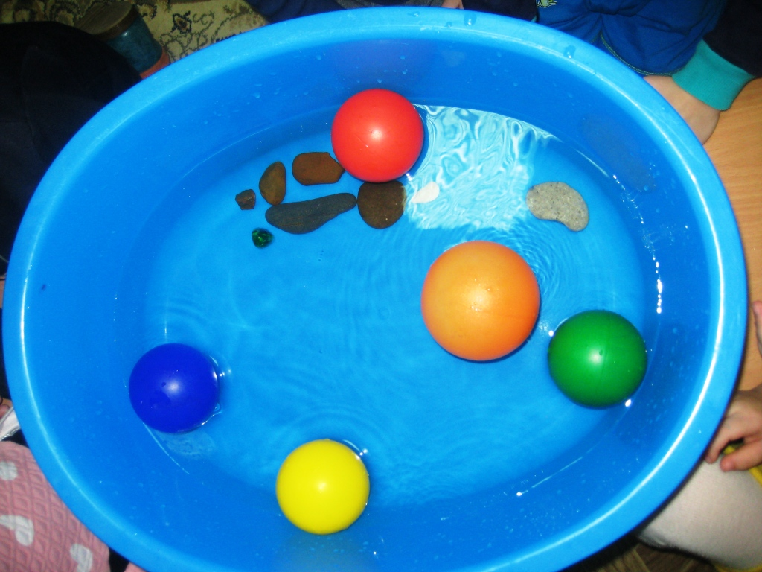
Тонет-плавает
Берём ёмкость с водой, опускаем предметы из различного материала. Наблюдаем, какие предметы тонут, какие держаться на поверхности.

Slide 11
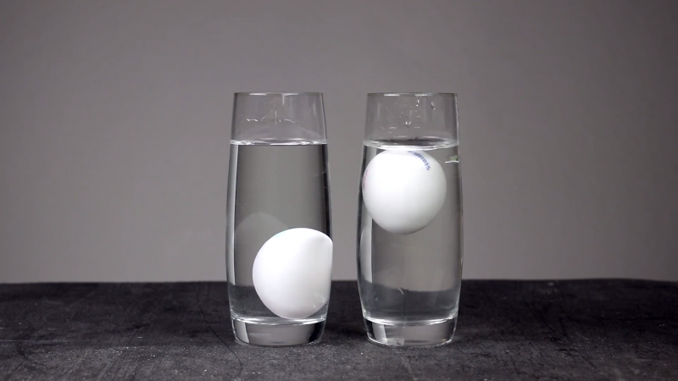
Плотность воды
Плавающее яйцо
Если опустить в стакан с водой сырое яйцо, то оно утонет. Но если в воду предварительно всыпать несколько ложек соли и хорошенько её размешать, то в полученном соляном растворе яйцо будет плавать. Ведь солёная вода плотнее пресной, поэтому и плавать в море легче, чем в реке.

Slide 12
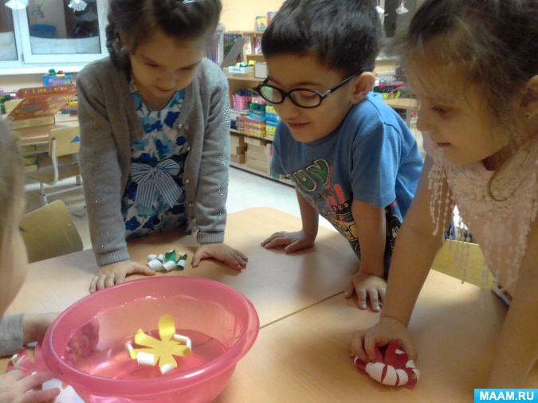
Цветы лотоса
Опыт «Цветок, распустившийся на воде»
Из бумаги вырезаем цветок, загибаем лепестки по пунктирным линиям внутрь, кладем бумажный цветок в тарелку с водой.
Что произойдет с цветком?
Результат: цветок постепенно раскроется.
- Почему?
Вода проникает в самые маленькие пустые пространства между волокнами бумаги и заполняет их. Бумага набухает, сгибы на ней распрямляются и цветок распускается.
Вывод: значит вода может подниматься вверх.

Slide 13
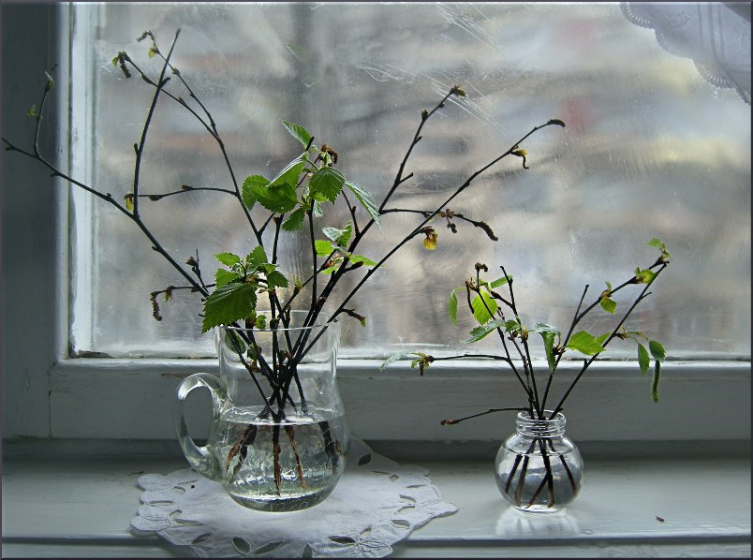
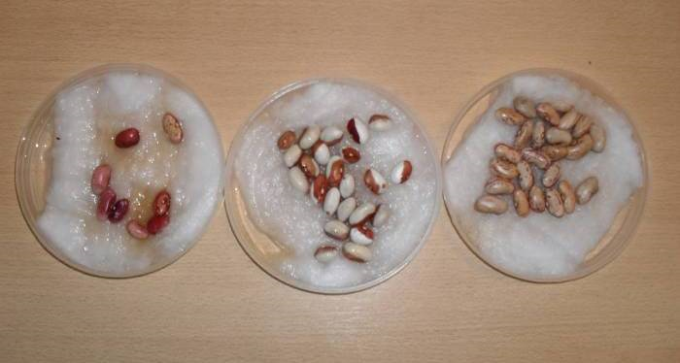
Вода нужна всем
Животворное свойство воды
Рассматриваем с ребятами веточки берёзы и тополя, принесённые с прогулки. Описываем их, выделяя существенные признаки внешнего вида веточек берёзы и тополя, находим отличительные черты.
Предлагаю ребятам рассказать, почему на веточках берёзы и тополя нет распустившихся листочков.
Обобщаю ответы детей, напоминаю им о том, что деревья, кустарники и трава зимой не растут, но они живые, просто они спят под снегом. Для роста и развития растений необходимы тепло и вода.
Проращивание фасоли
Для проверки условий роста растений часть семян фасоли поместила в сухую ёмкость, часть в ёмкость наполненную водой и часть на мокрую ткань.
В результате проведённого опыта пришла к результату:
При умеренном увлажнении семена фасоли набухают и прорастают при том условии, что у них есть доступ к кислороду, так как при прорастании семян резко увеличивается интенсивность дыхания семян, а влага помогает семени прорасти.

Slide 14
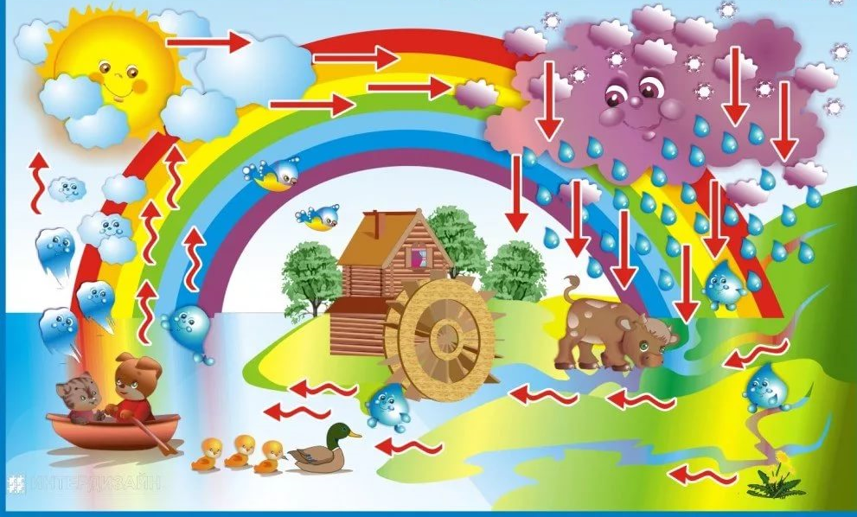
Круговорот воды в природе
Подогрейте воду, чтобы над ней образовался пар, но не доводите до кипения.
Добавьте в воду синий краситель, чтобы у вас получилась «вода из океана».
Залейте подогретую воду в пакет и застегните его.
Подвесьте пакет вертикально на окне или двери, приклеив его скотчем. Главное — хорошо зафиксировать.
Когда вода начнет испаряться, ребенок увидит, как вверху пакета начнет собираться конденсат.
Через какое-то время капельки воды появятся внутри пакета. Когда они станут очень большими и тяжелыми, они, в конце концов, сползут вниз. Это стадия возвращения воды обратно в море.
Если вода все еще теплая или если пакет висит на солнечной стороне, цикличность круговорота воды в нем будет продолжаться.

Slide 15
Спасибо за внимание!

